Slide 1
AS FIGURAS DE LINGUAGEM NAS CAPAS DO JORNAL MEIA HORA
VIII SEMANA ACADÊMICA DE PEGAGOGIA – 2019
ALUNO: TALYSSON PEREIRA
ORIENTADOR: Prof. M.^{e} JOSÉ MANUEL DA SILVA

Slide 2
O jornal meia hora foi fundado em 2005 com o objetivo de atender àqueles que não liam nenhum tipo de jornal por conta da linguagem. O jornal tem uma linguagem de fácil entendimento e conta com um conteúdo que se relaciona diretamente com as necessidades do leitor.
Web site - https://meiahora.ig.com.br/
Breve Histórico

Slide 3
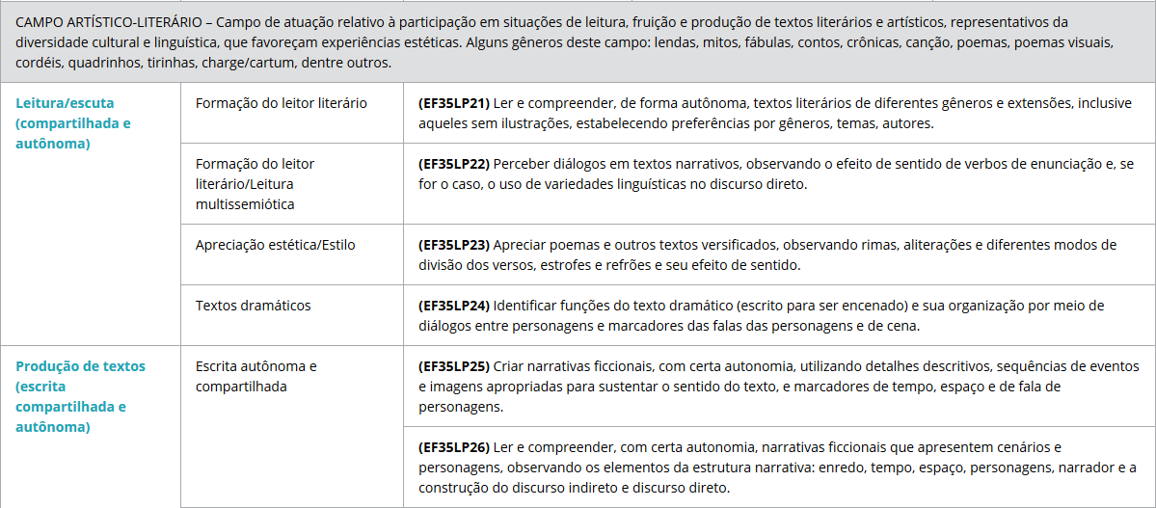
BNCC – LÍNGUA PORTUGUESA 5º ANO

Slide 4
BNCC – LÍNGUA PORTUGUESA 5º ANO
CAMPO ARTÍSTICO-LITERÁRIO – Campo de atuação relativo à participação em situações de leitura, fruição e produção de textos literários e artísticos, representativos da diversidade cultural e linguística, que favoreçam experiências estéticas.
Alguns gêneros deste campo: lendas, mitos, fábulas, contos, crônicas, canção, poemas, poemas visuais, cordéis, quadrinhos, tirinhas, charge/cartum, dentre outros.

Slide 5
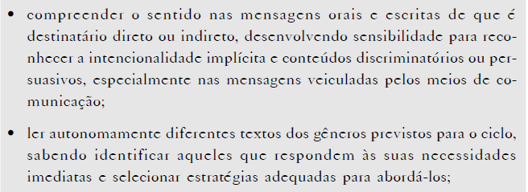
PCN – LÍNGUA PORTUGUESA 5º ANO

Slide 6
FIGURAS DE LINGUAGEM
IRONIA – Ideia contrária ao fato com a finalidade de criticar.
Exemplo: O homem que jamais se casou desejou boa sorte aos noivos.
METÁFORA – Espécie de comparação.
Exemplo: Aquele lutador é um leão.
RETICÊNCIA – Suspensão intencional do pensamento. Hesitação.
Exemplo: Nós dois... E, entre nós dois, implacável e forte.
COMPARAÇÃO – Confronto entre dois termos da oração.
Exemplo: Foi rápido, como o olhar, o gesto de Iracema.
PARADOXO – Reunião de ideias contraditórias em um só pensamento.
Exemplo: É dor que desatina sem doer.

Slide 7
FIGURAS DE LINGUAGEM
ALUSÃO – Referência a um fato ou personagem conhecido.
Exemplo: Qual Prometeu, tu me amarraste um dia.
ANTÍTESE – Junção de uma ideia a uma outra de sentindo contrário.
Exemplo: Há dois mundos distintos, o claro e o escuro.
PARONOMÁSIA – Palavras com sons parecidos.
Exemplo: Estamos aqui para ratificar o documento, não retificá-lo.
METONÍMIA – Emprego de uma palavra por outra.
Exemplo: A Câmara Municipal [= os vereadores] discutia o orçamento para 1920.
PERSONIFICAÇÃO – Características humanas a seres inanimados.
Exemplo: Havia estrelas infantis a balbuciar preces matinais no céu deliquescente.

Slide 8
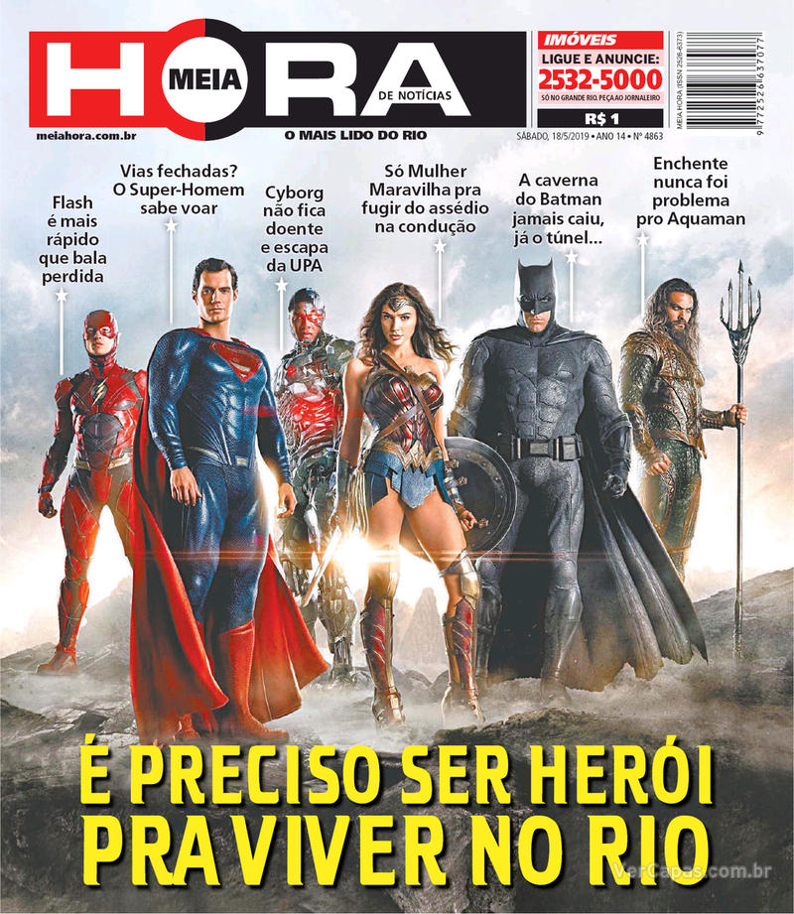

Slide 9
IRONIA E ALUSÃO
COMPARAÇÃO
TEMAS RELACIONADOS
VIOLÊNCIA
TRÂNSITO
SAÚDE
- SEGURANÇA
- ENCHENTE
RETICÊNCIA
PARADOXO
OUTRO PONTO
GÍRIA

Slide 10
TEMAS RELACIONADOS
VIOLÊNCIA
TRÂNSITO
SAÚDE
- SEGURANÇA
- ENCHENTE
ALUSÃO
PARADOXO

Slide 11
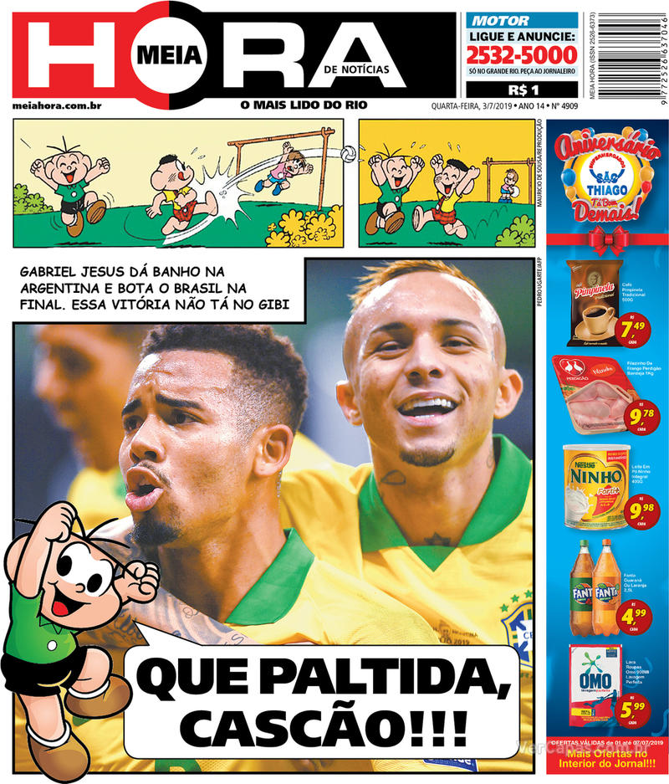

Slide 12
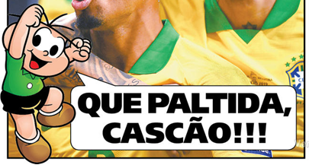
ALUSÃO
TEMAS RELACIONADOS
HQs
- FUTEBOL
OUTRO PONTO
GÍRIA

Slide 13
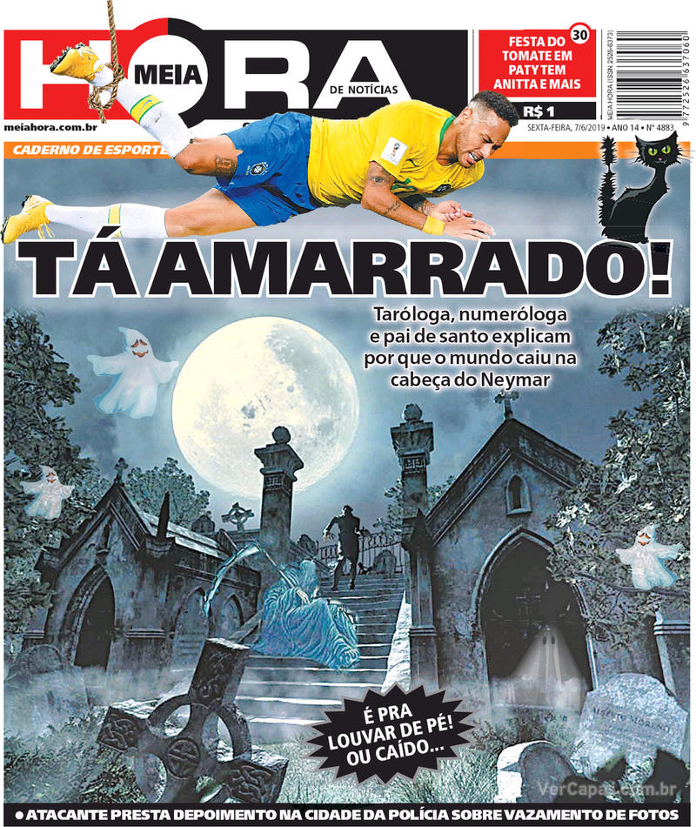

Slide 14
ALUSÃO
TEMAS RELACIONADOS
RELIGIÃO / ESPIRITUALIDADE
FUTEBOL
OUTRO PONTO
GÍRIA
IRONIA

Slide 15
ANTÍTESE
TEMA RELACIONADO
RELIGIÃO
OUTROS PONTOS
GÍRIA
METAPLASMO
IRONIA

Slide 16
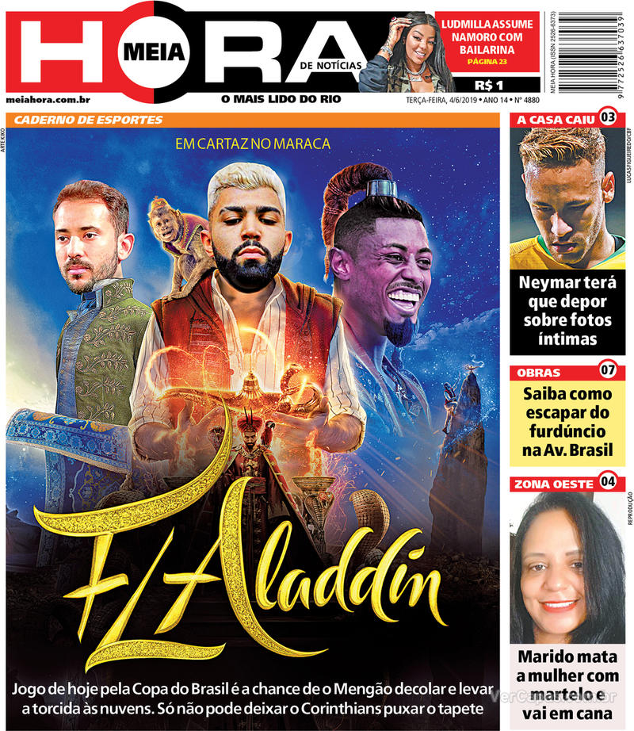

Slide 17
ALUSÃO
PARONOMÁSIA
TEMAS RELACIONADOS
CINEMA
FUTEBOL
LITERATURA
OUTRO PONTO
EXPRESSÃO IDIOMÁTICA

Slide 18
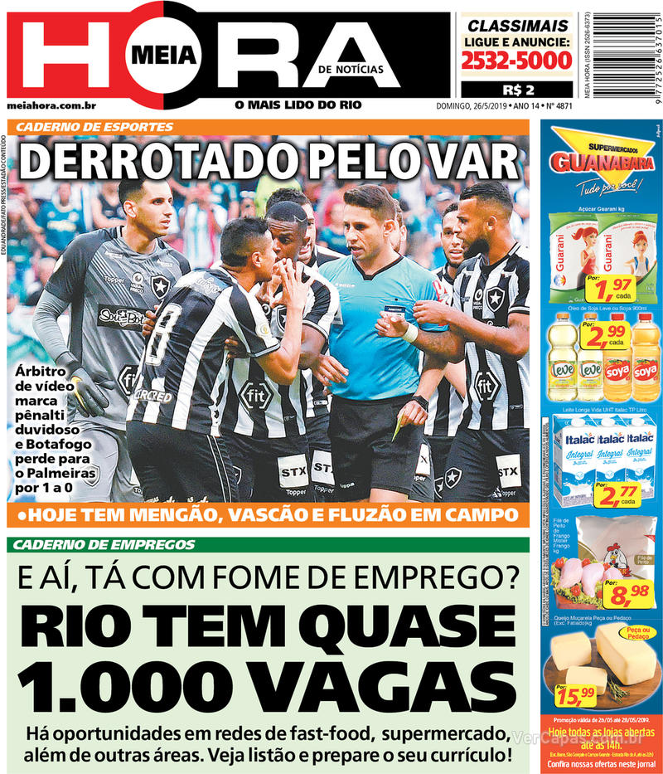

Slide 19
ALUSÃO
METONÍMIA
PERSONIFICAÇÃO
TEMAS RELACIONADOS
FUTEBOL
TECNOLOGIA

Slide 20
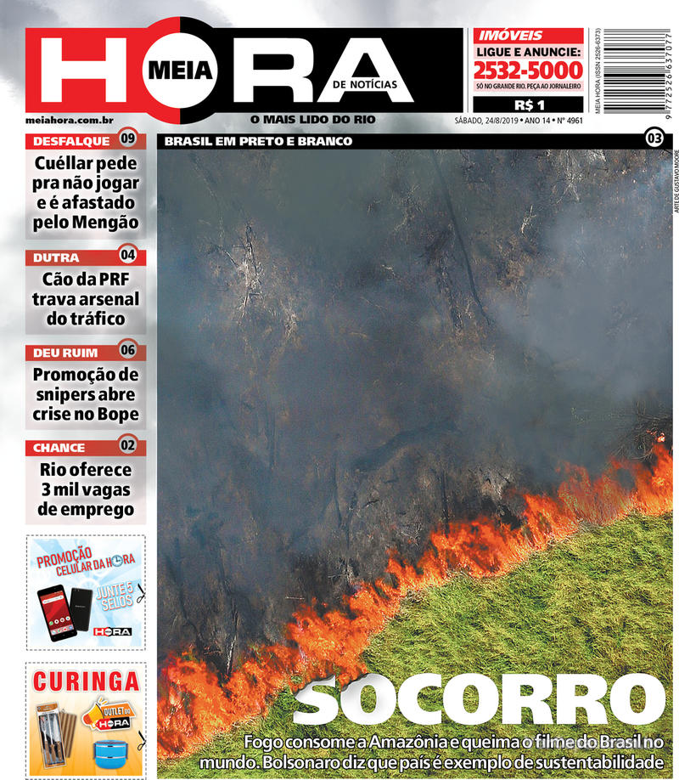

Slide 21
TEMAS RELACIONADOS
MEIO AMBIENTE
POLÍTICA
ALUSÃO
IRONIA
OUTRO PONTO
GÍRIA

Slide 22
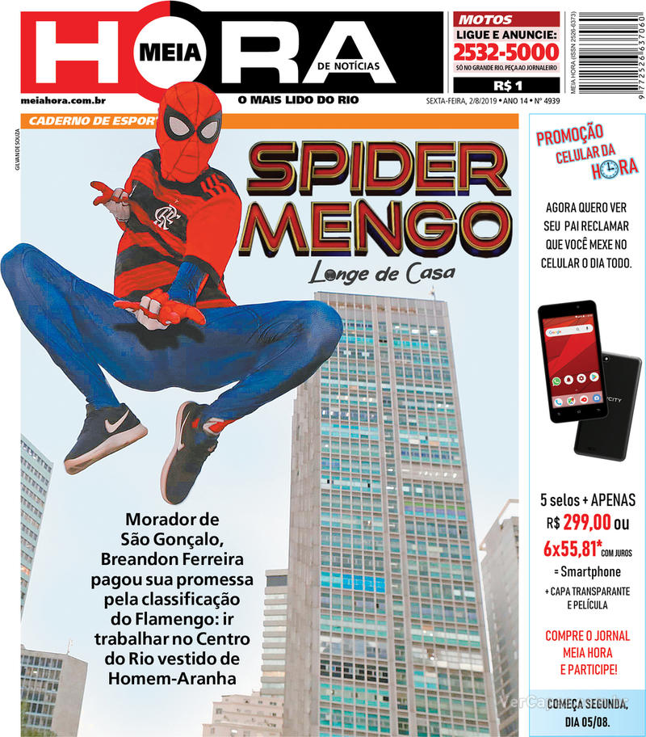

Slide 23
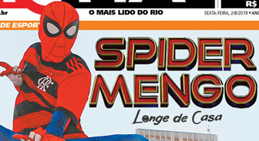
ALUSÃO
PARONOMÁSIA
TEMAS RELACIONADOS
HQs
CINEMA
- FUTEBOL

Slide 24
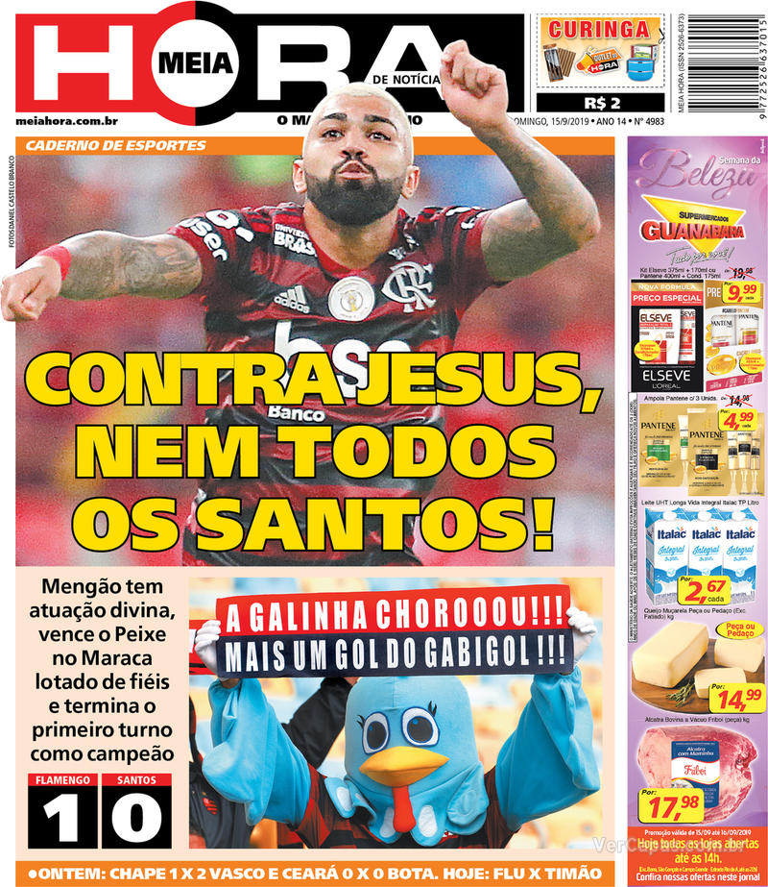

Slide 25
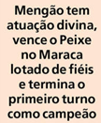
ALUSÃO
TEMAS RELACIONADOS
FUTEBOL
RELIGIÃO
OUTROS PONTOS
APELIDOS
REDUÇÃO

Slide 26
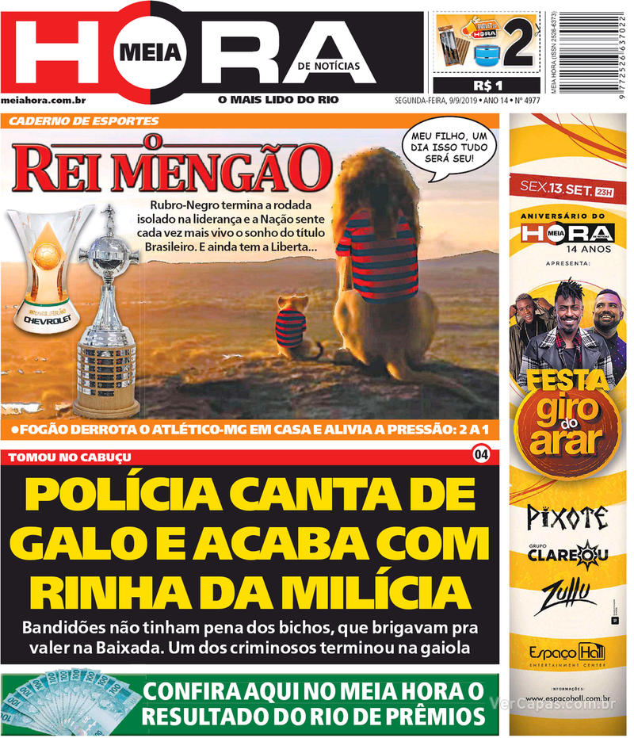

Slide 27
ALUSÃO
PARONOMÁSIA
PERSONIFICAÇÃO
TEMAS RELACIONADOS
CINEMA
FUTEBOL
OUTROS PONTOS
REDUÇÃO
APELIDOS

Slide 28
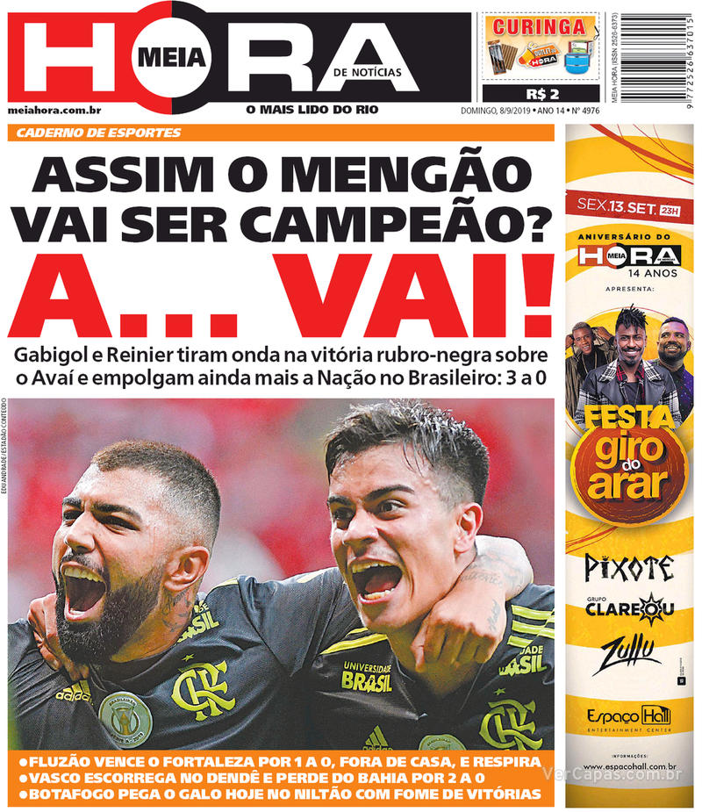

Slide 29
RETICÊNCIA
IRONIA
TEMAS RELACIONADOS
FUTEBOL
OUTROS PONTOS
GÍRIA
APELIDOS

Slide 30
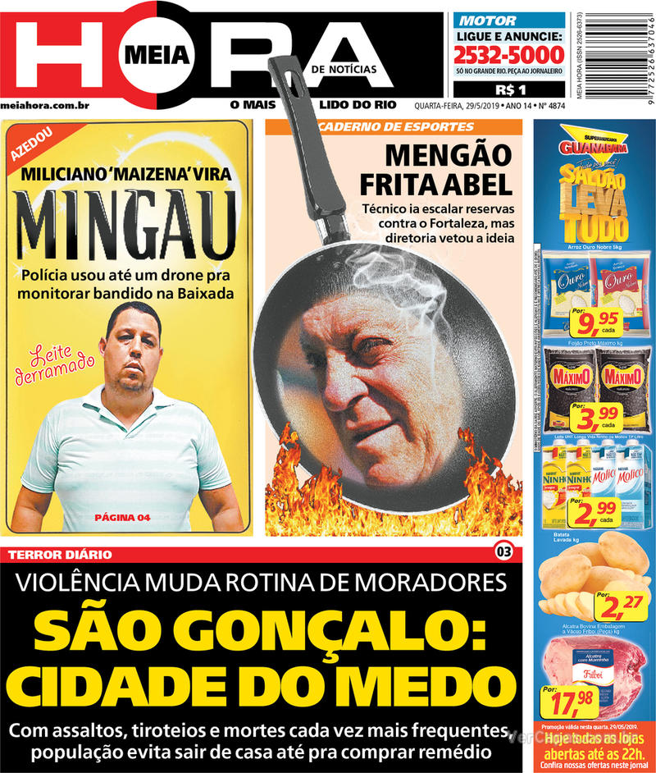

Slide 31
ALUSÃO
METÁFORA
PARADOXO
TEMA RELACIONADO
VIOLÊNCIA
OUTRO PONTO
METAPLASMO

Slide 32
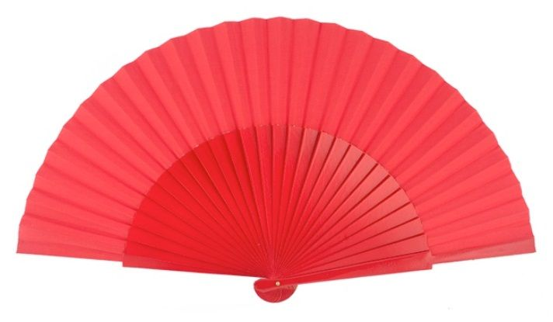
CIÊNCIA
INFORMÁTICA
FÍSICA
QUÍMICA
GEOGRAFIA
SOCIOLOGIA
MATEMÁTICA
FILOSOFIA
HISTÓRIA
RELIGIÃO

Slide 33
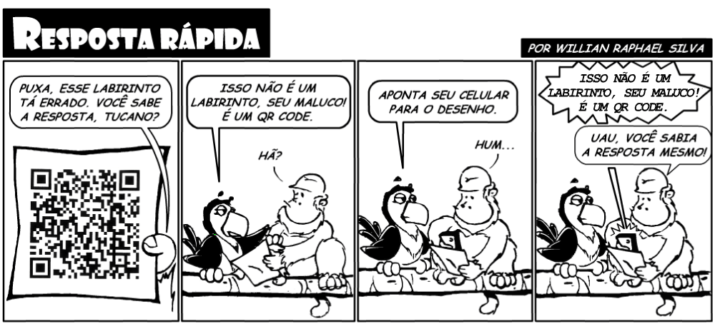

Slide 34
REFERÊNCIAS BIBLIOGRÁFICAS
ABREU, Antônio Suárez. A arte de argumentar. Cotia, SP: Ateliê Editorial, 2009.
BECHARA, Evanildo. Moderna gramática portuguesa. 37. ed. Rio de Janeiro: Nova Fronteira, 2009.
BRASIL. Base Nacional Comum Curricular. 2017. Disponível em: <http://basenacionalcomum.mec.gov.br/abase/>. Acesso em: 30 set. 2019.
BRASIL. Secretaria de Educação Fundamental. Parâmetros curriculares nacionais: língua portuguesa. Brasília, DF: 1997.
CUNHA, Celso. Gramática do português contemporâneo. Rio de Janeiro: Lexikon; Porto Alegre: L&PM, 2013.
LIMA, Rocha. Gramática normativa da língua portuguesa. 52. ed. Rio de Janeiro: José Olympio, 2014.
LOOKE. Website de variedades. Meia Hora e as Manchetes que Viram Manchete. Disponível em: <https://www.looke.com.br/filmes/meia-hora-e-as-manchetes-que-viram-manchete>. Acesso em: 24 out. 2019.

Slide 35
TALYSSON PEREIRA
[talyssonp@gmail.com]
Apresentação disponível em:
josemsilvaprof.weebly.com
[Apresentações > Língua Portuguesa]
e (futuramente) na
Revista Digital do ISAT

Slide 36
Obrigado.

